Slide 1
Sociální sítě a mikroblogy v Číně
Sociální problémy současné Číny
Lucie Ihnatoliová, 415513

Slide 2
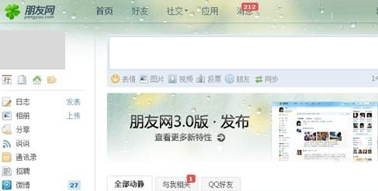
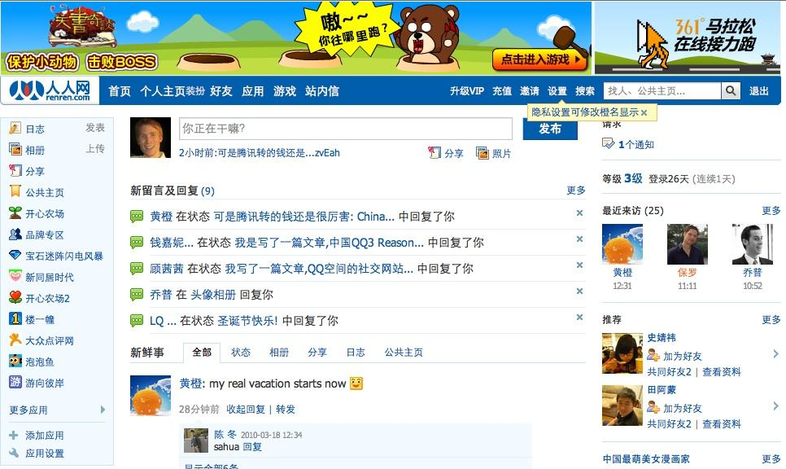
Sociální sítě
Renren, Pengyou, Kaixin

Slide 3
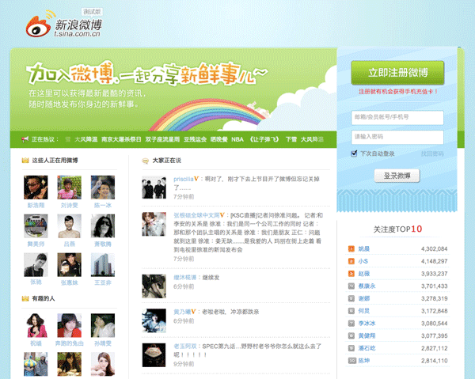
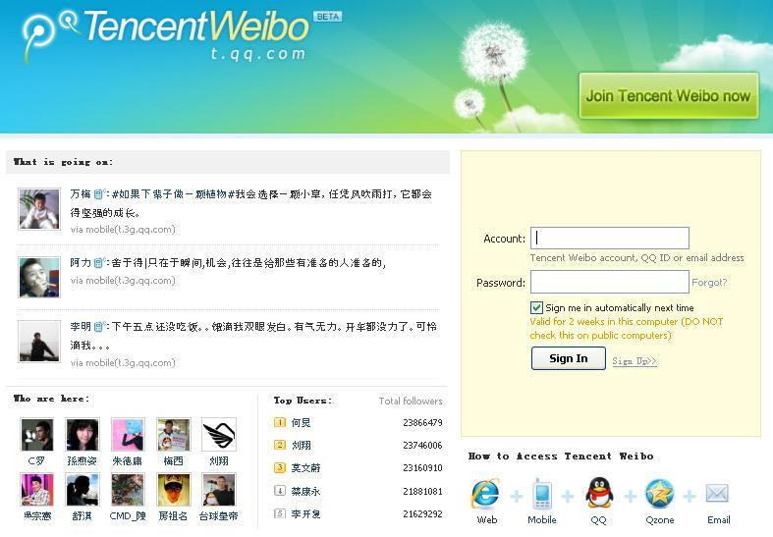
Mikroblogy
Sina Weibo, Tencent Weibo

Slide 4
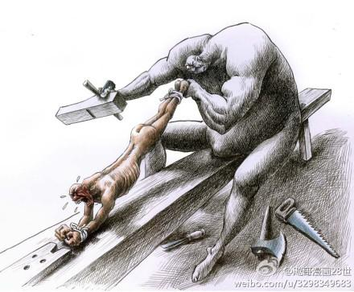
Kuang Biao
“Goodnight my friends! Just now Brother Kuang Cartoon 27 was buried alive. . . I’m so fortunate to have been born in a nation of rule of law, where I experience the joy of democracy and freedom.”

Slide 5
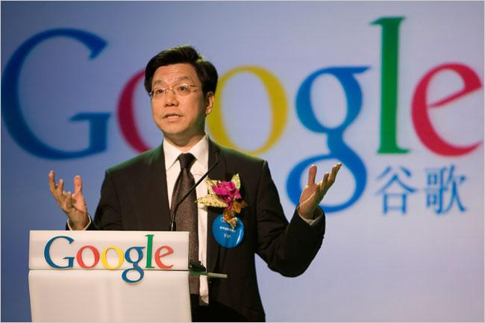
Lee Kaifu

Slide 6
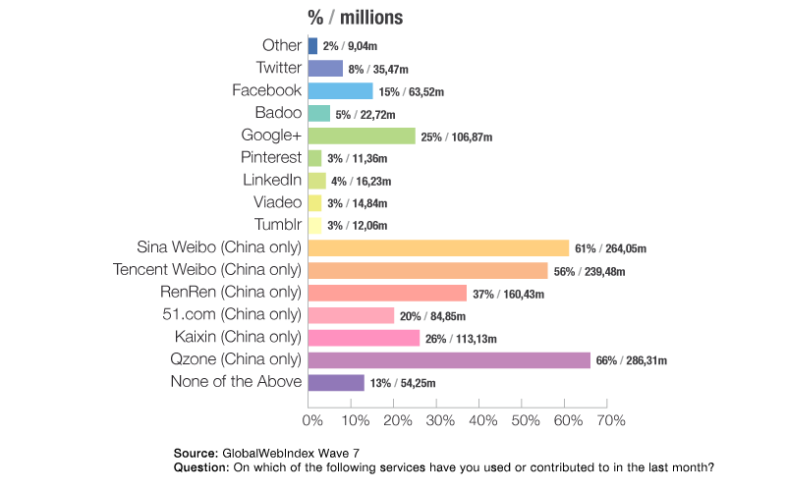
Facebook
Shu Zhao
翻墙
The Social Network

Slide 7
Zajímavé odkazy
http://en.wikipedia.org/wiki/List_of_blacklisted_keywords_in_the_People's_Republic_of_China
http://en.wikipedia.org/wiki/List_of_websites_blocked_in_the_People's_Republic_of_China

Slide 8
Zdroje
http://cmp.hku.hk/2013/03/21/32050/
http://www.thomascrampton.com/china/facebook-china-2/
http://www.rozhlas.cz/leonardo/svet/_zprava/svetobeznik-strucne-o-sintiangu--1126219
http://au.ibtimes.com/articles/452412/20130402/kai-fu-lee-google-china-taiwan-weibo.htm#.UXhGIrVFVbR
http://thenextweb.com/asia/2012/09/28/no-way-jose/

